Slide 1
习题课
24.03.29

Slide 2
第 1 课 传输介质

Slide 3
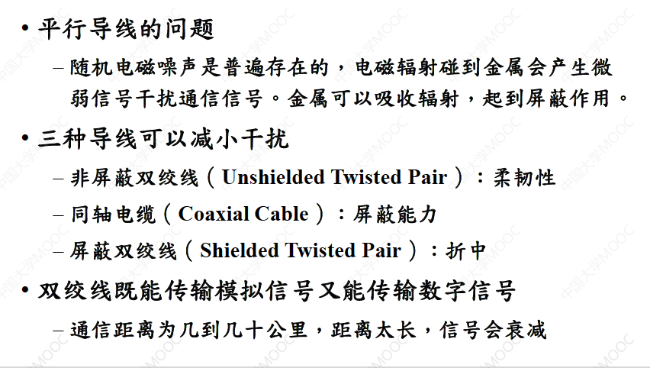
第1课 传输介质

Slide 4
第1课 传输介质
To reduce the interference caused by random electromagnetic radiation, communication systems DO NOT use ______.
A. parallel pair wiring
B. coaxial cable
C. none of above
D. twisted pair wiring
【解析】题目问：为了减少随机电磁辐射的干扰，通信系统不应该用什么？A. 平行导线无法屏蔽电磁干扰。B. 同轴电缆

Slide 5
第1课 传输介质
In a factory that uses electric arc welding equipment, ______ is the best wiring for short-distance communication.
A. optical fibers
B. coaxial cable
C. shielded twisted pair
D. unshielded twisted pair
【解析】用电弧焊设备的工厂（有干扰），什么是短距离通信的最优方式？A. 近距离传输时，光纤并不合适。

Slide 6
第1课 传输介质
‎RJ-45 network cable with which we connect two computers uses ____ cable.
A. coaxial
B. fiber-optic
C. parallel-pair
D. twisted-pair
【解析】D. RJ-45使用非屏蔽双绞线

Slide 7
第1课 传输介质
选择传输介质需要权衡哪些方面？试其解释为何企业内部网络布线多用导线，而校区和校区之间多使用光纤。
答：传输介质的选择需要权衡成本（材料、安装、运营、维护）、数据速率、时延、对信号的影响（衰减和失真）、环境（对干扰和电气噪声的敏感性）、安全（对窃听的敏感性光纤免受电气噪声干扰）。
光纤信号损耗小，高带宽，保密性好；铜导线则整体费用低，不需要专门人员与设备，不易折断，适合企业内部大量使用。

Slide 8
第1课 传输介质
设计网络最基本的内容是选用合理的传输介质，按能量可以分为电气、光和无线电波等三大类，请列举常用的4种传输介质，分别指出属于哪一类。
答：
电气：双绞线、同轴电缆；
光：光纤、红外传输、激光；
无线电波：地面无线电、卫星等。

Slide 9
第 2 课 局域异步通信

Slide 10
第2课 局域异步通信
​Which way is used during the communication by RS-232 DB9?
A. simplex transmission
B. none
C. full duplex transmission
D. half-duplex transmission
【解析】A. 单工传输 C. 全双工传输 D. 半双工传输

Slide 11
第2课 局域异步通信
The RS-232 standard sends each bit of the character, and follows each character with an idle period ______ bit(s) long.
A. no
B. one
C. at least one
D. at most one
【解析】C. 空闲期可以任意长，但小于1位就成了0位，是肯定不行的。

Slide 12
第2课 局域异步通信
Which of the following about RS-232-C is correct?
A. RS-232-C specifies that a sender transmits a start bit before transmitting the bits of a character, and a stop bit is appended to each character.
B. RS-232-C uses voltage ranging from -5 volts to +5 volts.
C. When it finishes transmission, the sender leaves the wire with a positive voltage until another character is ready for transmission.
D. Negative voltage corresponds to logical 0, while positive voltage corresponds to logical 1.
【解析】B. -15 V ～ +15 V ； C. 空闲期是负电压。D. 负电压表示逻辑1，正电压表示逻辑0

Slide 13
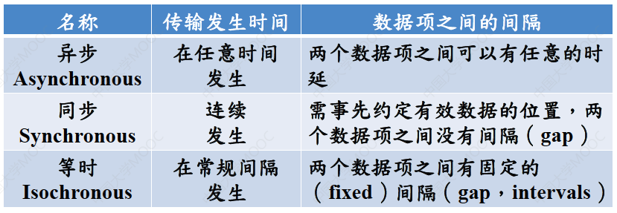
第2课 局域异步通信
​__同步__串行传输类型适合于视频传输。（填一种类型，2个字）
__异步__串行传输适合计算机键盘连接。（填一种类型，2个字）

Slide 14
第2课 局域异步通信
​假定用 38,400 baud波特率的RS-232方式发送了10000个7位字符，则传输需要________秒。（每个字符都有1个起始位和1个终止位）
2.34 或 2.344 或 2.3438 或 2.34375
【解析】10000*(7+2)/38400 = 2.34375 s

Slide 15
第2课 局域异步通信
以RS232标准为例说明物理层接口的主要特征。
答：RS232传输的主要特征：
(1)机械特征：D型插头座，至少有三根针，发送，接收和地；
(2)电气特征：-3V ～ -15V 代表逻辑1；+3V～+15V 代表逻辑0；
(3)以字符为单位传输，每个字符7个bit表示，另加1个起始位，1个或1.5个停止位。

Slide 16
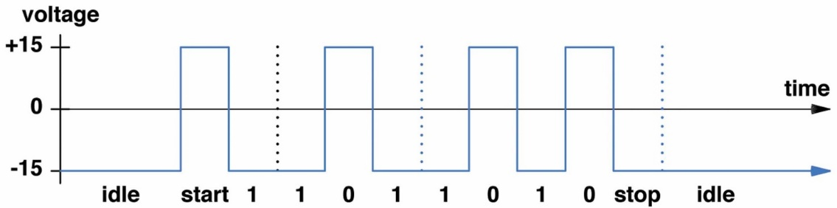
第2课 局域异步通信
请以RS232-C传输8位字符“[”（其ASCII码为91）为例，画出电压随时间变化示意图。标明横轴和纵轴的刻度，并注明每个时刻传输的内容。
91 = 01011011，小端序

Slide 17
第 3 课 远距离传输

Slide 18
第3课 远距离传输
​‎_____ division modulation can transmit electromagnetic signals simultaneously without interference provided they each use a separate channel.
A. Frequency
B. Wave
C. Time
D. Code
【解析】A. 频分多路复用可以使多个载波可以在同一时间通过同一导线不相互干扰。

Slide 19
第3课 远距离传输
​‎‏China Unicom and China Telecom received their 4G standard license FDD-LTE in Feb. 2015. The principle of ______ division duplex is similar to FDD.
A. Space
B. Wave
C. Time
D. Code

Slide 20
第3课 远距离传输
By eliminating unused slots, ____ TDM takes less time to send the same amount of data.
A. statistical
B. hierarchical
C. normal
D. synchronous
【解析】统计时分复用可以根据用户实际需要，动态分配线路资源。

Slide 21
第3课 远距离传输
By Shannon Theorem, faster transmission speeds will only be possible if the ______ can be improved.
A. signal-to-noise ratio
B. noise intensity
C. signal intensity
D. topology
【解析】A. 香农定理的重要特征，信噪比提升，传输速度会更快。

Slide 22
第3课 远距离传输
‏Nyquist Theorem tells a theoretical bound on the maximum rate is related to ______.
A. coding error
B. noise intensity
C. baud rate
D. signal intensity
【解析】奈奎斯特定理在忽略噪声的情况下，定义了硬件带宽与理论最大数据发送速率间关系。

Slide 23
第3课 远距离传输
‏【判断】频分复用只能配合载波调频使用。✕
【解析】频分多路复用必然需要调频，但不排除可以既调频又调幅或调相。
【判断】‏RJ-45网线属于远程通信技术，而不是局域通信技术。✕
【解析】 RJ-45网线是局域通信技术。

Slide 24
第3课 远距离传输
什么是调制与解调？调制与解调有哪些基本方法？
答：调制是用基带信号去控制载波信号的某个或几个参量的变化，将信息荷载在其上形成已调信号，从而适宜在信道中传输。
解调是在接收端将已调信号恢复成原始基带信号的过程，它是调制的逆过程。调制技术包括调幅、调频与调相。
解调技术包括解调幅、解调频与解相位移动调制。

Slide 25
第3课 远距离传输
‎设某信道带宽为20MHz，最大信息传输速率为144Mbps，此时信道噪声比为多少分贝？
‎若此时传输一个20MB的文件，通过编程手段在1秒钟传输完毕，则误码率至少为多少？
‎若该信道的另一种模式工作于40MHz，提供 300Mbps的最大传输速率，则信道噪声是多少分贝？
‎传输一个20MB的文件时误码率至少为多少？
‎（提示：误码率为传输过程中错误的位占全部位的比例。传输发生错乱与传输完全错误并不一致，错乱指的是随机发生0和1，错误指的是0变成1、1变成0。）

Slide 26
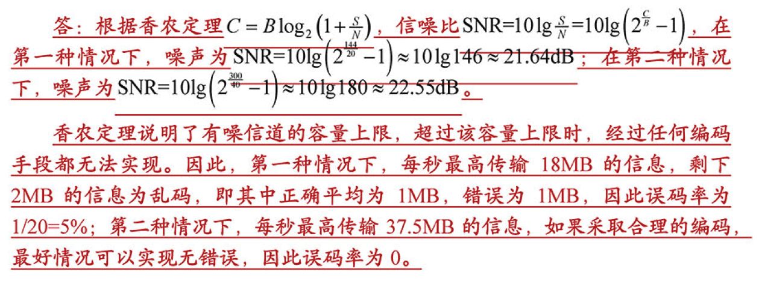
第3课 远距离传输

Slide 27
第3课 远距离传输
用频率为4000Hz的正弦波进行调幅，每秒能够编码多少bit？为什么？
答：4000bit。因为调频与调幅技术每发送一个信号位都需要至少一个载波周期。一般是一个载波周期发送1bit信息，所以每秒能够编码4000bit。

Slide 28
第3课 远距离传输
为什么同一个地区的各无线电台使用的载波频率是唯一的？
答：无线电台一般使用调频广播，调频广播调整的是载波的频率。在同一地区内，各台或各套节目都有指定的载波频率，接收者根据不同的载波频率来接收不同的节目。倘若使用的载波频率一样甚至相近，就会产生相应的干扰，因此，在同一个地区的各无线电台使用的载波频率唯一，而且应相互之间保持距离。

Slide 29
第 4 课 可靠信道编码

Slide 30
第4课 可靠信道编码
‏The _____ of “0 1 0 1 0 1 0 1” is 1.
A. odd parity bit
B. CRC
C. Internet checksum
D. even parity bit
【解析】 A. 奇校验中消息和校验位共有奇数个1；偶校验共有偶数个1。“0 1 0 1 0 1 0 1”中有4个1，是偶数，所以奇校验位应该是1。

Slide 31
第4课 可靠信道编码
‏The Internet Checksum of the byte array “48 65 6C 6C 6F 2E” is _____.
A. 0024
B. FFDB
C. FFDC
D. 0025
【解析】4865+6C6C+6F2E = 123FF，溢出位1+23FF=2400，取反为DBFF

Slide 32
第4课 可靠信道编码
传输差错的来源是什么？举例说明有哪些类型的传输差错？
答：传输差错的来源是干扰、失真和衰减。传输差错的类型：单个差错、突发差错和擦除（模糊）。

Slide 33
第4课 可靠信道编码
设发送的数据是字符串“Hello Network!”，分别计算并提供演算过程：（提示：ASCII码可通过查表，或强制类型转换编程获得。）
1. 按8位分组，计算奇、偶校验码，这样的编码能检测多少位的错误，能够自动纠正多少位错误；
2. 计算Internet校验和。（提示：Internet校验和为字节大端序）

Slide 34
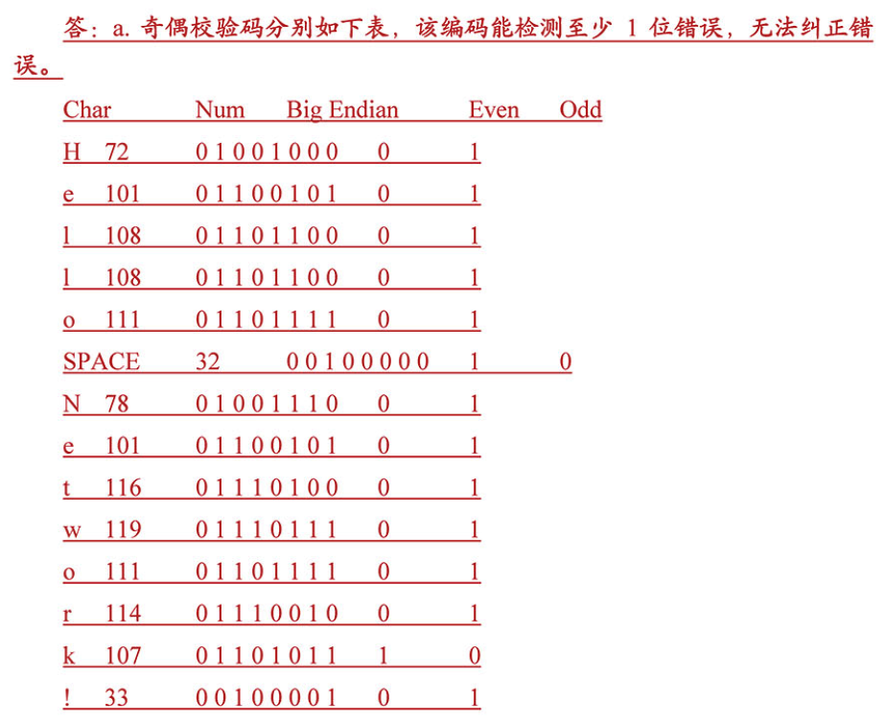
第4课 可靠信道编码

Slide 35
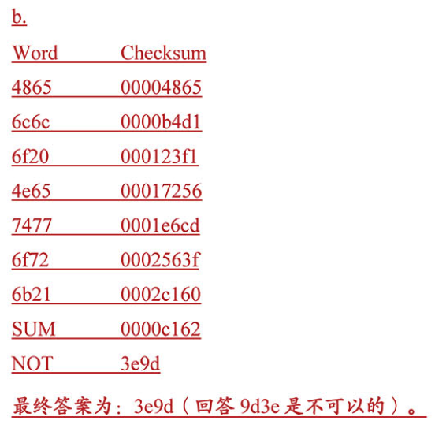
第4课 可靠信道编码

Slide 36
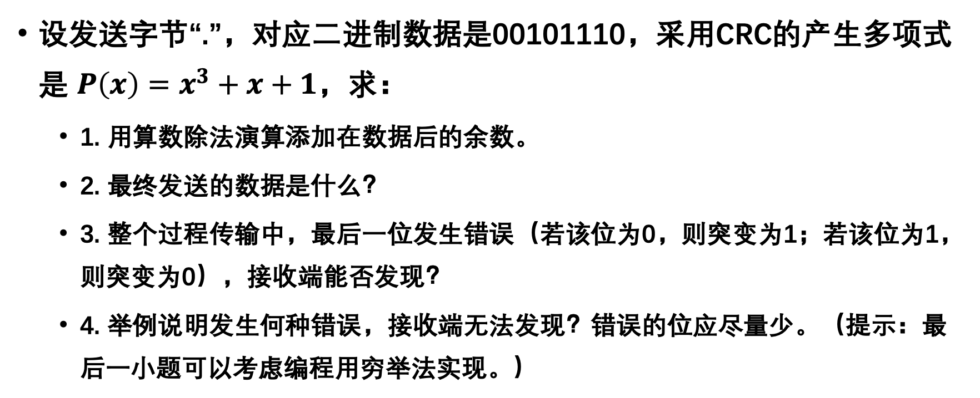
第4课 可靠信道编码
设发送字节“.”，对应二进制数据是00101110，采用CRC的产生多项式是 $P\left(x\right)=x^{3}+x+1$，求：
1. 用算数除法演算添加在数据后的余数。
2. 最终发送的数据是什么？
3. 整个过程传输中，最后一位发生错误（若该位为0，则突变为1；若该位为1，则突变为0），接收端能否发现？
4. 举例说明发生何种错误，接收端无法发现？错误的位应尽量少。（提示：最后一小题可以考虑编程用穷举法实现。）

Slide 37
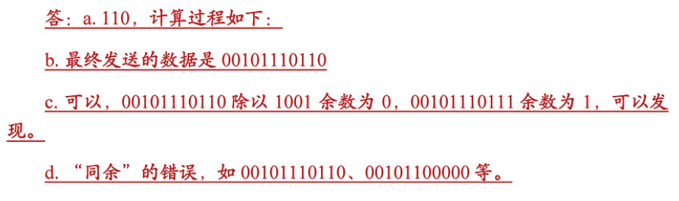
第4课 可靠信道编码
被除数是00101110000，除数是1011，除后余数是110。

